Slide 1
Text-to-Image
汇报人：汪志伟
时间：2021.10.18

Slide 2
不同角度对text2image进行分类：
是否多阶段：single-stage、multi-stage
信息融合方式的不同：concatenating、cross-modal attention、Conditional Batch Normalization（CBN）
采用的损失函数：contrastive loss、CE-based reconstruction loss、
是否需要引入额外的网络：SD-GAN、DAMSM loss、Mirror-GAN

Slide 3
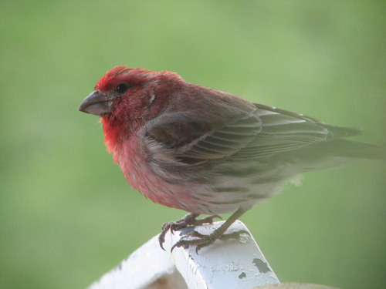
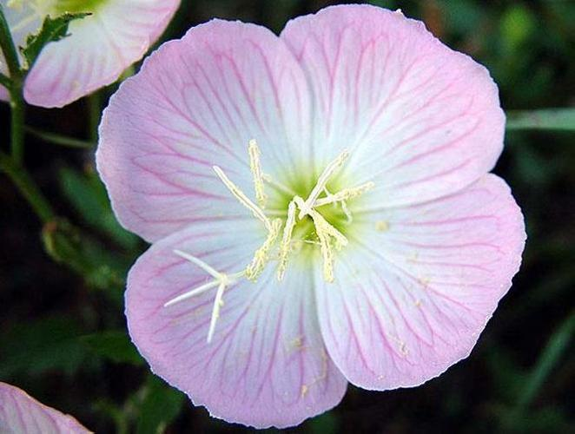
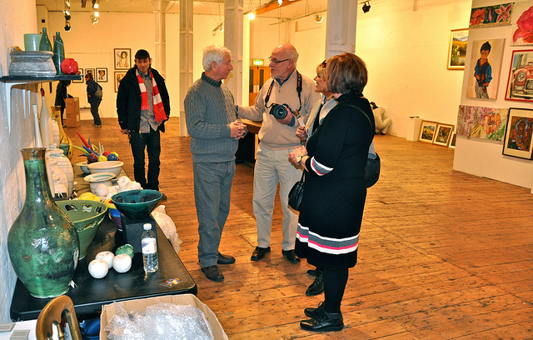
Datasets：
Dataset | CUB |  | Oxford-102 |  | COCO
 | Train | Test | Train | Test | Train | Test
#sample | 8855 | 2933 | 7034 | 1155 | 80k | 40k
captions/image | 10 | 10 | 10 | 10 | 5 | 5

Slide 4
Evaluation Metrics
IS：
FID：
原理：
基于一个假设：一个清晰、高质量的图像，它被分类正确的概率就非常大。利用Inception V3 network，得到生成图片相应的评分。
缺点：
没有考虑真实图像，无法反映生成图像和真实图像之间是否相近。
使用Inception network，不同框架的内置网络可能有些许不同，则会导致IS值出现偏差。
原理：
首先分别选取真实图像和生成图像各N张，计算得到的特征向量有n∗n维，之后分别计算这N个样本对应的均值向量μ 和协方差矩阵Σ 。
缺点：
FID与IS都是基于特征的方法，不能很好区分指标的好坏是由生成图像质量问题还是多样性问题造成。
不能描述特征的空间关系。

Slide 5
首次提出这个任务

Slide 6
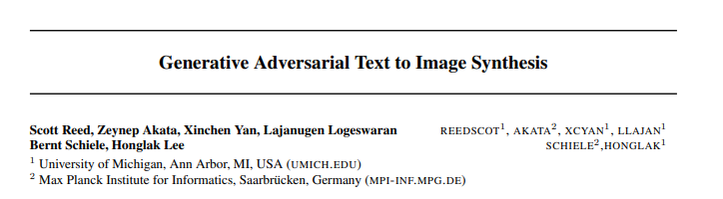
ICML 2016

Slide 7
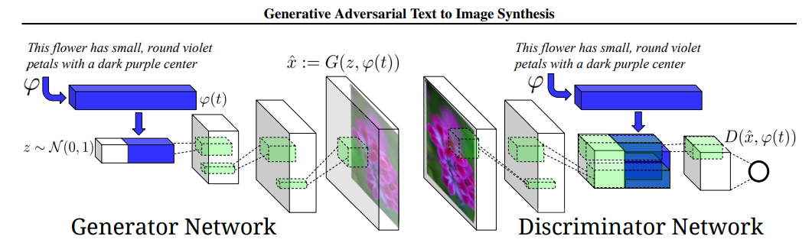
Model structure
Notes:
生成器：文本经过全连接 再和噪声拼接一起 再经过一系列反卷积网络 生成最终结果
判别器：经过一系列卷积层 relu层 最终经过1*1的卷积核获得最终的结果

Slide 8
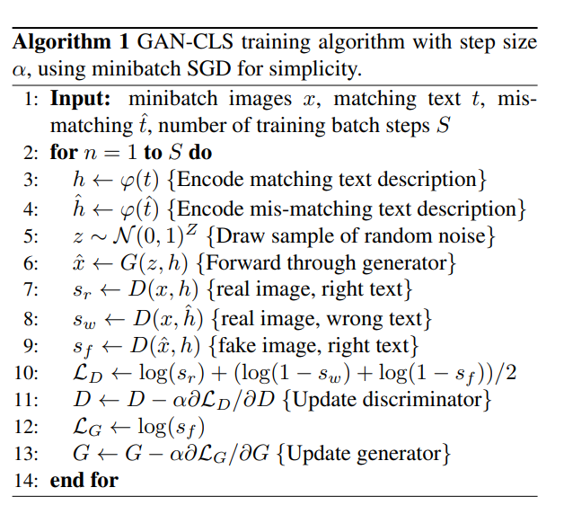

Slide 9
该模型，只在初始阶段利用了文本信息，在不断的上采样过程中，会不会造成信息的损失?
如何充分利用文本信息？

Slide 10
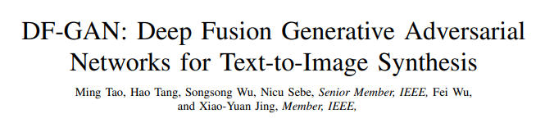
IEEE Transaction on multimedia

Slide 11
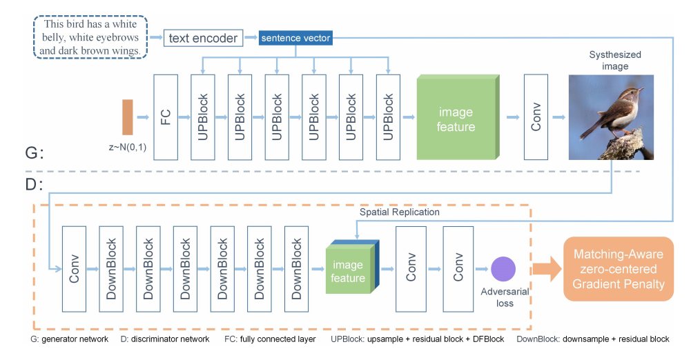
Model structure

Slide 12
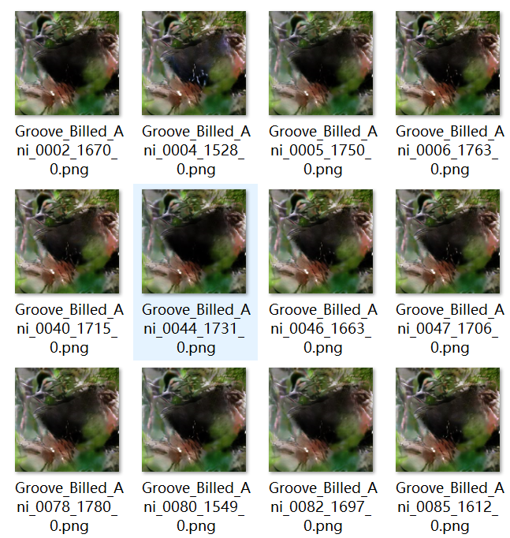
Mode collapse

Slide 13
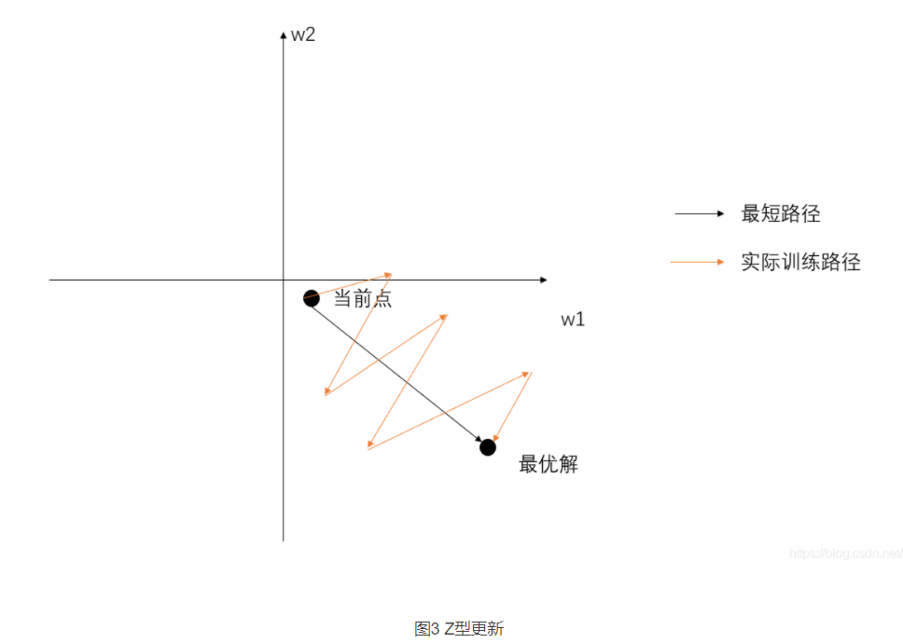
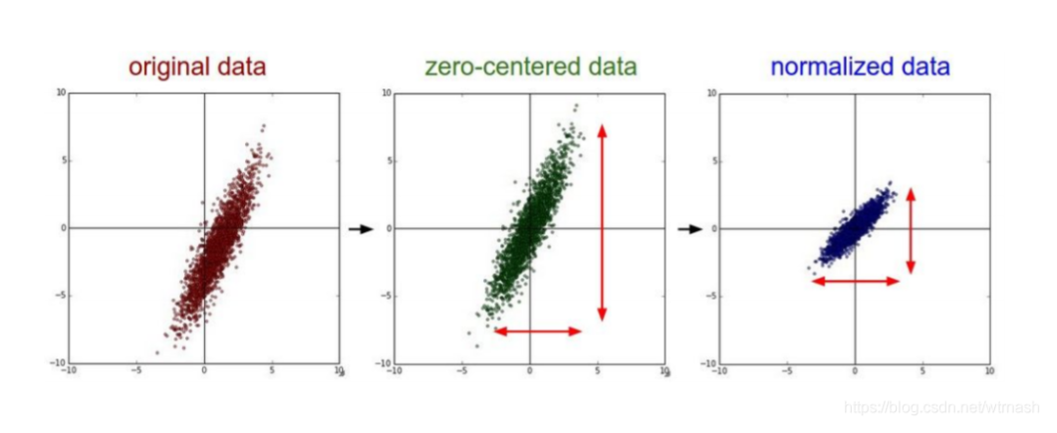

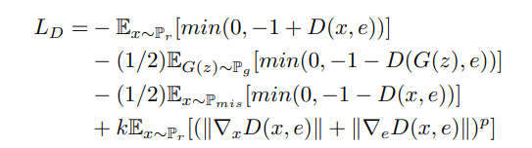

Gradient penalty
Notes:
e: 是句子向量 x Pr：是真实数据分布 Pg：是生成数据分布 Pmis：是文本图像不匹配数据分布
0-GP： 代表惩罚因子为0 意思就是只要梯度不为0 就进行惩罚 WGAN网络中使用的是1-GP
为什么要零均值化：
因为x为全正或全负的时候 反向传播梯度只会沿着一个方向变化 即红色箭头方向 这样会使得优化效率变得很低
当x正负数量差不多时 就能对梯度进行修正 使其接近最优解 加快收敛
Ld：时判别器的损失函数 它最后一项就是作者提出的MA-GP 通过这样一个正则项 使得收敛得更快
其中matching-aware体现在 他是对x 和 e都进行梯度惩罚

Slide 14
以上的方法都是single-stage方法
根据人类的思维方法，结构上如何改进？

Slide 15
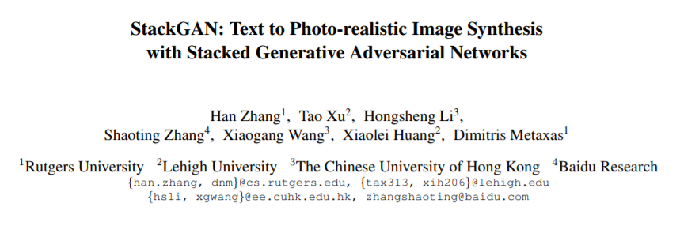
ICCV2017
Notes:
这种stack结构缺点：
1.如果初始的image效果不好 那么这种不好的效果很难在后面弥补回来
2.不同scale的image 对应不同的判别器 ，尽管最后把所有判别器的loss总和起来作为整个训练的判别loss，但很难在训练的时候平衡

Slide 16
Method
1. 阶段一根据给出的文本信息，粗略地生成原始物体的形状和颜色。
2. 阶段二将阶段一和文本信息作为输入，修改初始图像的缺陷，并为初始图像添加细节，从而生成更加真实，分辨率更高的图像。
3. 阶段三为了让生成多样化和训练稳定，使用了Conditioning Augmentation技巧。
Notes:
阶段一：生成图像的信息只有噪声和文本信息 此时只能生成图像的大概形状和颜色
阶段二：将阶段一的图像特征 和文本信息进行再次融合 为图像增加细节

Slide 17
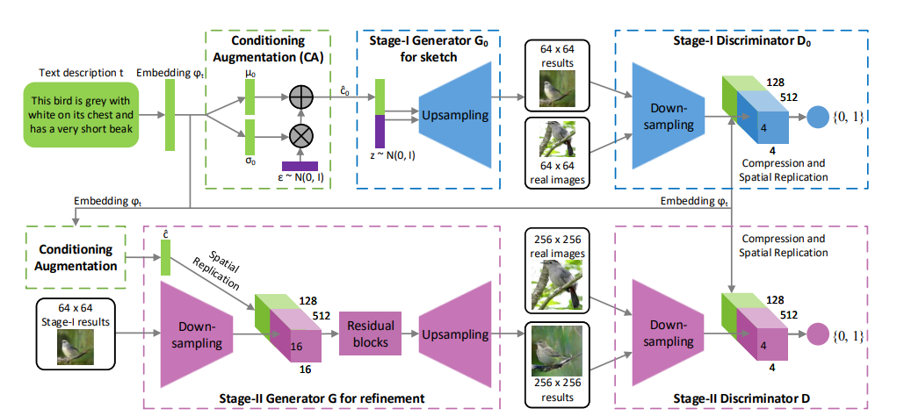
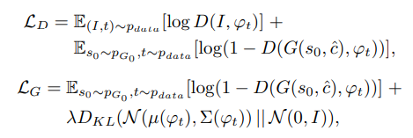
Model structure
Notes:
CA层：相当于一个数据增强作用，能产生更多与图像匹配的文本嵌入
CA这个技巧 也再后面的很多工作中被沿用
比第一篇文章提到的线性插值 效果更好

Slide 18
Conclusion
将复杂的生成问题，分解成多个阶段，逐步生成更具细节、更高分辨率的图像。
提出CA技术，提高训练的稳定性，和生成图片的多样性。
这两项贡献，这之后的text to image任务中，被广泛采用。
Notes:
CA模块 虽然比线性插值要效果好 但引入了神经网络 复杂度上要高一些

Slide 19
结构上创新后，细节上如何改进 ?
之前的方法都是用的global sentence embedding作生成的

Slide 20
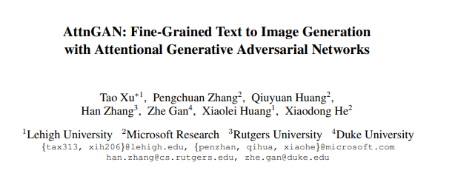
CVPR2018

Slide 21
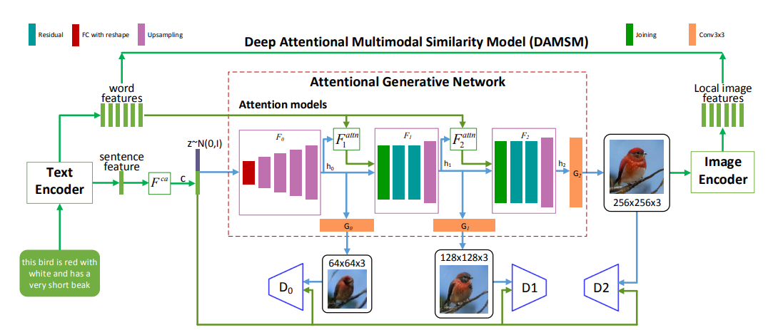
Model structure
Notes:
Word features参与了两个过程
与上一层图像特征做attention
与最后一层图像特征一起进入DAMSM模块

Slide 22




DAMSM（Deep Attentional Multimodal Similarity Model）
DAMSM loss：
Notes:
Di表示文本 Qi表示图像
公式11 表示词汇level文本和图像匹配的先验概率

Slide 23
Conclusion
1.注意到句子嵌入含有的信息具有噪声，比较粗糙。引入了词嵌入这种细粒度的信息。
2.Attention机制的出现，将细粒度的信息与图像不同区域联系起来，使得生成的图片细节更多。
3.提出DAMSM模块，使得image-text能够得到更好的匹配，使得matching-loss更小。

Slide 24
该任务数据集是一个二元组（image，caption）
可以引入其他信息，如class，object，segmentation
之前的任务需要判别器判别图像真伪即可，有没有改进

Slide 25
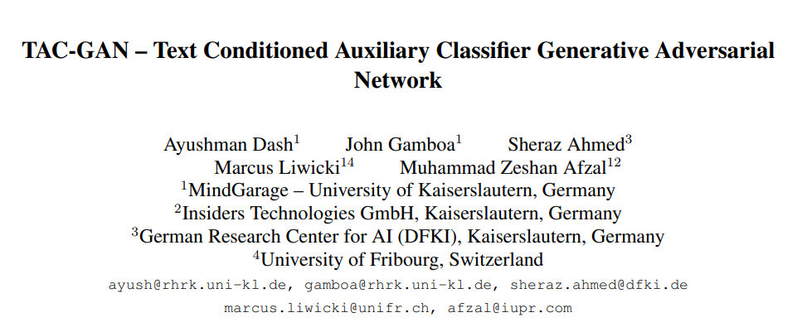

Slide 26
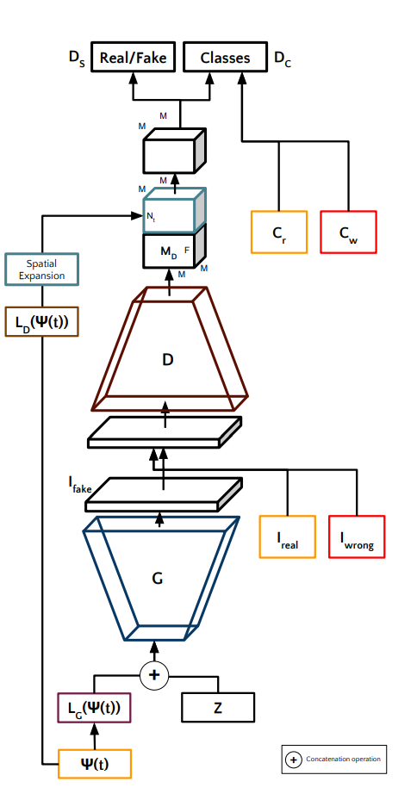

Slide 27
评判模型效果好坏，不仅要看生成图像的质量，还要看它和文本的对应关系。有没有什么可以加强图像和文本联系的想法？

Slide 28
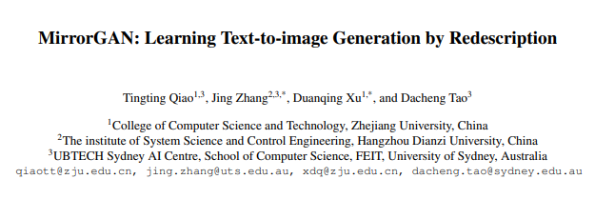
CVPR2019

Slide 29
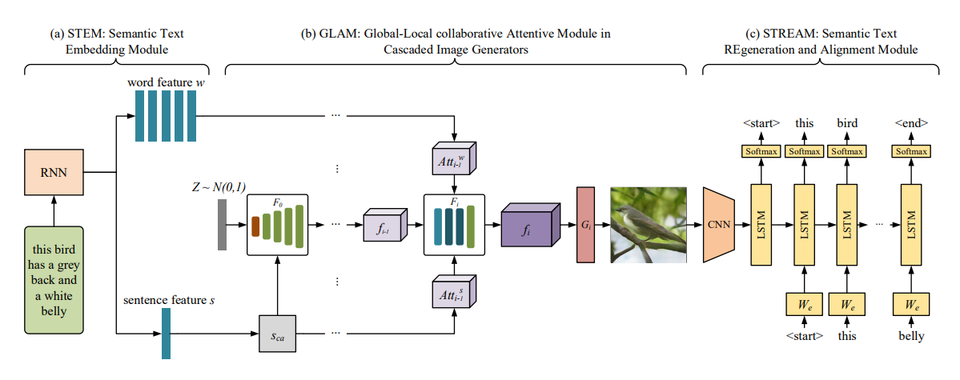
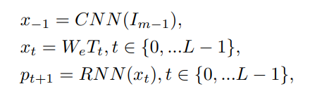
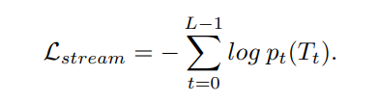
Model structure
Notes:
X是图像特征
Tt是经过LSTM层过后的向量
Pt+1是每个词的概率

Slide 30
对于多阶段生成模型来说，精修过程都是基于初始生成图，如果初始图效果就很差怎么办？

Slide 31
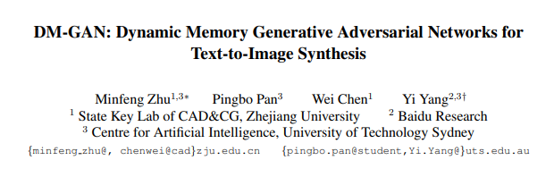
CVPR2019
Notes:
改论文也是由两个阶段构成：
第一阶段：图像初始形成
第二阶段：基于dynamic memory的图像精化

Slide 32
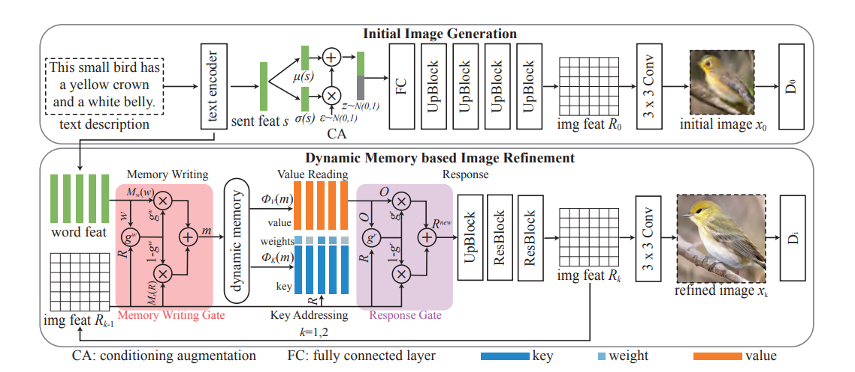
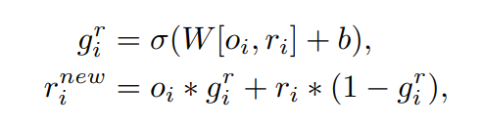

Model structure
Notes:
Memory writing是将存放着文本信息
Key addressing 计算的是不同memory slot（含有文本信息）与图像不同特征的一个权重值
Value reading： 经过1*1conv 改变其维度的图像特征，与权重相乘 得到output memory representation
Response：将图像 特征和output representation 拼接起来 得到新的特征，之后再通过
这里的门控概念就是将 文本信息和图像信息经过计算 得到一个阈值 来控制信息

Slide 33
这些多阶段生成模型，都是有多对生成器和判别器，每对控制一个阶段的生成，这就需要我们多次训练。
如果我们想基于这个多阶段生成的思想，但是又想提出一个single-stage的结构模型，有什么办法？

Slide 34
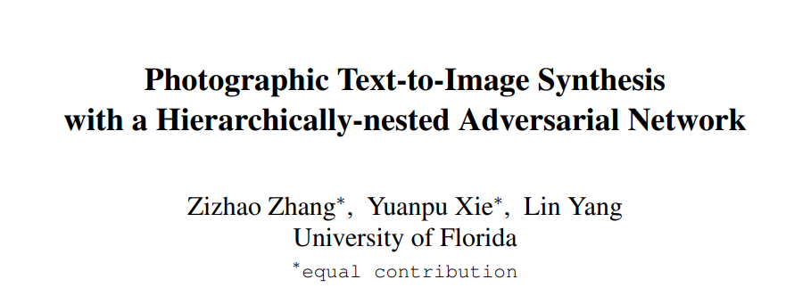
CVPR2018

Slide 35
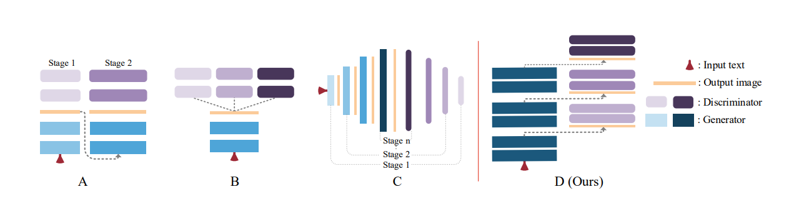
Model structure

Slide 36
以上方法都是从图片对应的多条caption中随机抽取一个，进行图像生成。这又如何改进？

Slide 37
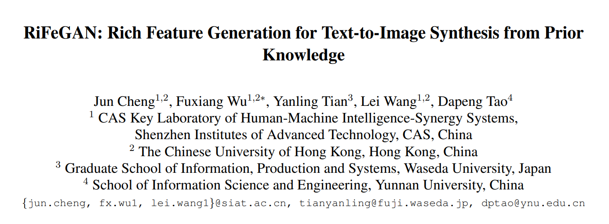
CVPR2020

Slide 38
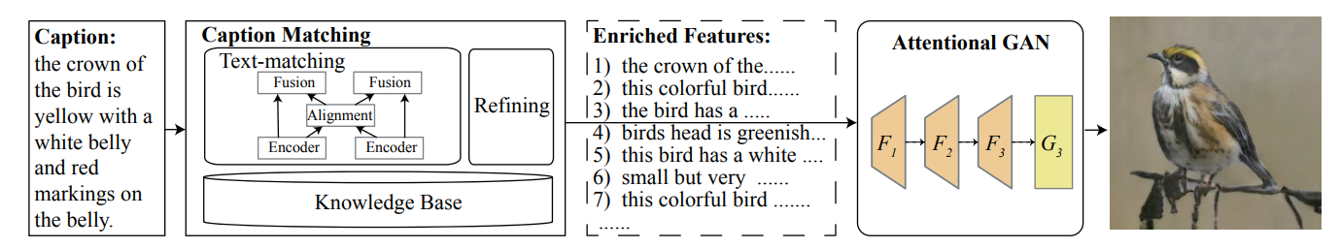
Model structure

Slide 39
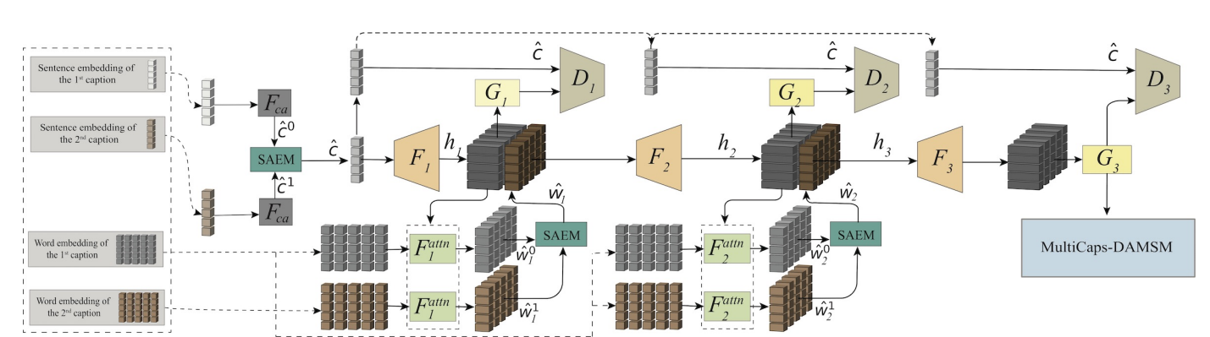
Model structure

Slide 40
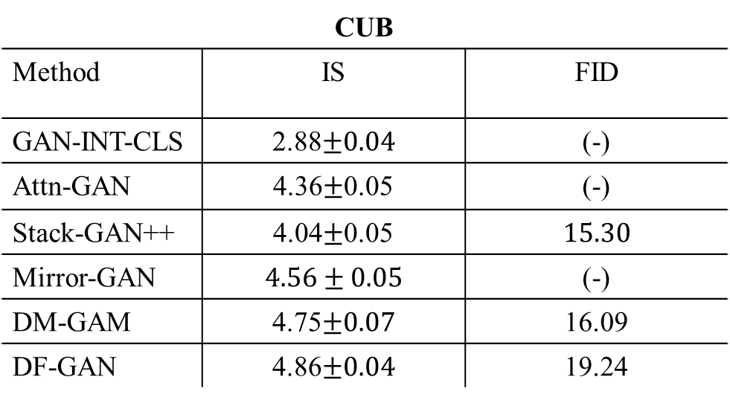
CUB
Method | IS | FID
GAN-INT-CLS | 2.88$±0.04$ | (-)
Attn-GAN | 4.36$±$0.05 | (-)
Stack-GAN++ | 4.04$±$0.05 | $$15.30$$
Mirror-GAN | $$4.56±0.05$$ | (-)
DM-GAM | 4.75$±0.07$ | 16.09
DF-GAN | 4.86$±0.04$ | 19.24

Slide 41
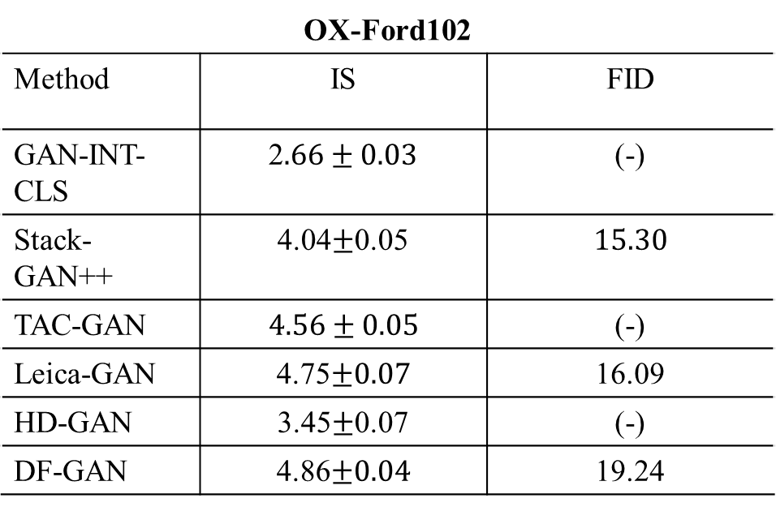
OX-Ford102
Method | IS | FID
GAN-INT-CLS | 2$.66±0.03$ | (-)
Stack-GAN++ | 4.04$±$0.05 | $$15.30$$
TAC-GAN | $$4.56±0.05$$ | (-)
Leica-GAN | 4.75$±0.07$ | 16.09
HD-GAN | 3.45$±$0.07 | (-)
DF-GAN | 4.86$±0.04$ | 19.24

Slide 42
Statistic：
paper | Stack Gan | Stack Gan++ | TAC Gan | SDN Gan | Attn Gan | DF Gan | DM Gan | Mirror Gan | Leica Gan | Obj Gan | SegAttn Gan | SD Gan
会议 | ICCV 2017 | IEEE期刊 2018 |  | ACM MM 2018 | CVPR2018 |  | CVPR 2019 | CVPR 2019 | NIPS 2019 | CVPR 2019 | AI for Content Creation Workshop at CVPR2020 | CVPR
指标1 | IS | IS | IS | IS | IS | IS | IS | IS | IS | IS | IS | IS
指标2 | Human rank | Human rank |  | Human rank |  |  |  |  |  |  |  | Human evaluation
指标3 |  | FID |  | SSIM | FID | FID | FID |  |  | FID
指标4 |  |  |  | FSIM | R-pre |  | R-pre | R-pre | R-pre | R-pre | R-pre
数据集1 | CUB | CUB |  | CUB | CUB | CUB | CUB | CUB | CUB |  | CUB | CUB
数据集2 | OxFord | OxFord | Oxford | OxFord |  |  |  |  | OxFord |  | OxFord
数据集3 | COCO | COCO |  |  | COCO | COCO | COCO | COCO |  | COCO |  | COCO

Slide 43
Thanks

